Slide 1
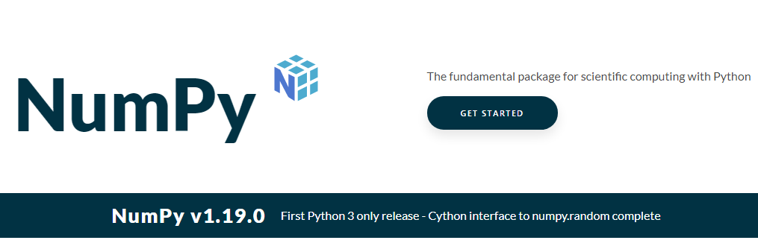
Ph.D. Milton Faria Jr.
mfariajr@gmail.com

Slide 2

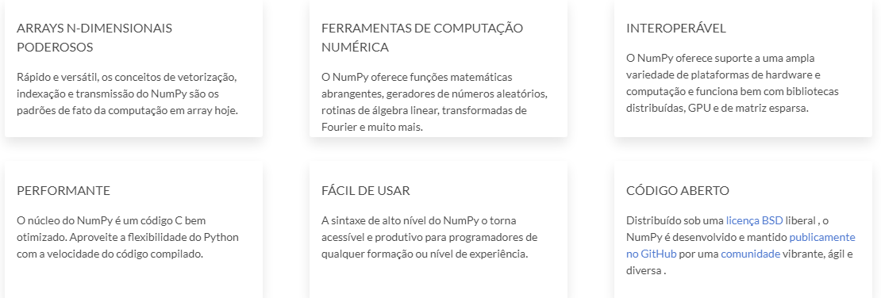
https://numpy.org/
Ph.D. Milton Faria Jr.
mfariajr@gmail.com

Slide 3
Pré-requisitos
Antes de ler este tutorial, você deve conhecer um pouco de Python. Se você gostaria de refrescar sua memória, dê uma olhada no tutorial do Python . Se você deseja trabalhar os exemplos deste tutorial, você também deve ter algum software instalado em seu computador. Consulte https://scipy.org/install.html para obter instruções.
Perfil do aluno
Este tutorial pretende ser uma visão geral rápida da álgebra e matrizes em NumPy e deseja entender como matrizes n-dimensionais ( ) são representadas e podem ser manipuladas. Em particular, se você não sabe como aplicar funções comuns a matrizes n-dimensionais (sem usar loops for), ou se deseja entender as propriedades de eixo e forma para matrizes n-dimensionais, este tutorial pode ser útil.
objetivos de aprendizado
Após este tutorial, você será capaz de:
Entenda a diferença entre matrizes de uma, duas e n dimensões em NumPy;
Entenda como aplicar algumas operações de álgebra linear a matrizes n-dimensionais sem usar loops for;
Compreenda as propriedades de eixo e forma para matrizes n-dimensionais.
Ph.D. Milton Faria Jr.
mfariajr@gmail.com

Slide 4
O básico
O objeto principal do NumPy é o array multidimensional homogêneo. É uma tabela de elementos (geralmente números), todos do mesmo tipo, indexados por uma tupla de inteiros não negativos. Em NumPy, as dimensões são chamadas de eixos .
Por exemplo, as coordenadas de um ponto no espaço 3D [1, 2, 1]têm um eixo. Esse eixo tem 3 elementos, então dizemos que tem um comprimento de 3. No exemplo ilustrado abaixo, a matriz tem 2 eixos. O primeiro eixo tem um comprimento de 2, o segundo eixo tem um comprimento de 3.
[[ 1., 0., 0.], [ 0., 1., 2.]]
A classe de array de NumPy é chamada ndarray. Também é conhecido pelo alias array. Observe que numpy.arraynão é o mesmo que a classe Biblioteca Python padrão array.array, que só lida com matrizes unidimensionais e oferece menos funcionalidade. Os atributos mais importantes de um ndarrayobjeto são:
ndarray.ndim
o número de eixos (dimensões) da matriz.
ndarray.shape
as dimensões da matriz. Esta é uma tupla de inteiros indicando o tamanho da matriz em cada dimensão. Para uma matriz com n linhas e m colunas, shapeserá (n,m). O comprimento da shapetupla é, portanto, o número de eixos ndim,.
ndarray.size
o número total de elementos da matriz. Isso é igual ao produto dos elementos de shape.
ndarray.dtype
um objeto que descreve o tipo dos elementos na matriz. Pode-se criar ou especificar dtype's usando tipos Python padrão. Além disso, o NumPy fornece seus próprios tipos. numpy.int32, numpy.int16 e numpy.float64 são alguns exemplos.
ndarray.itemsize
o tamanho em bytes de cada elemento da matriz. Por exemplo, uma matriz de elementos de tipo float64tem itemsize8 (= 64/8), enquanto uma de tipo complex32tem itemsize4 (= 32/8). É equivalente a ndarray.dtype.itemsize.
ndarray.data
o buffer que contém os elementos reais da matriz. Normalmente, não precisamos usar este atributo porque acessaremos os elementos em um array usando recursos de indexação.
Ph.D. Milton Faria Jr.
mfariajr@gmail.com

Slide 5
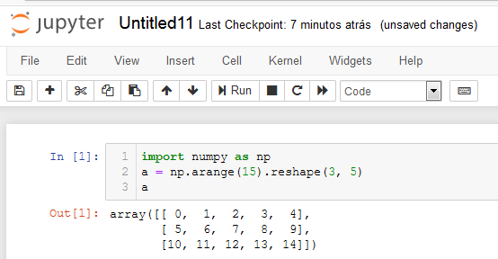
Ph.D. Milton Faria Jr.
mfariajr@gmail.com

Slide 6
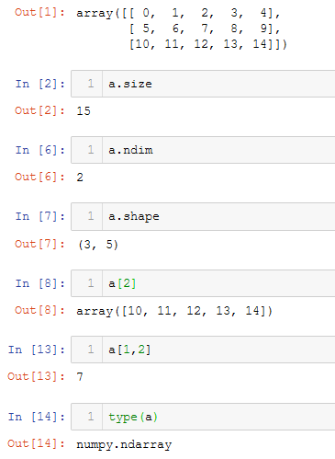
Ph.D. Milton Faria Jr.
mfariajr@gmail.com

Slide 7
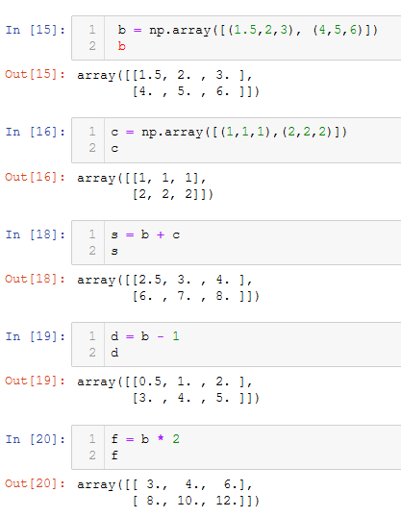
Ph.D. Milton Faria Jr.
mfariajr@gmail.com

Slide 8
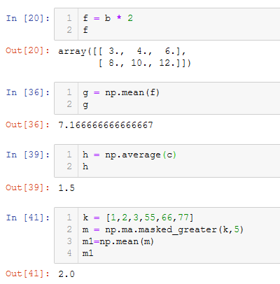
Ph.D. Milton Faria Jr.
mfariajr@gmail.com

Slide 9
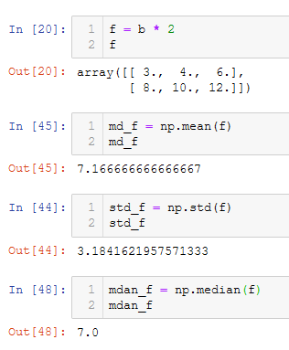
Ph.D. Milton Faria Jr.
mfariajr@gmail.com

Slide 10
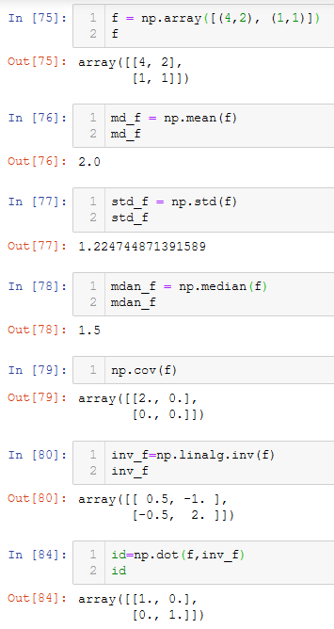
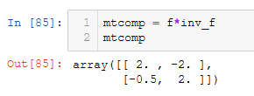
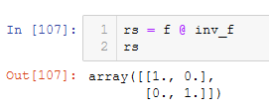
Multiplicação dos elementos
ou
Ph.D. Milton Faria Jr.
mfariajr@gmail.com

Slide 11
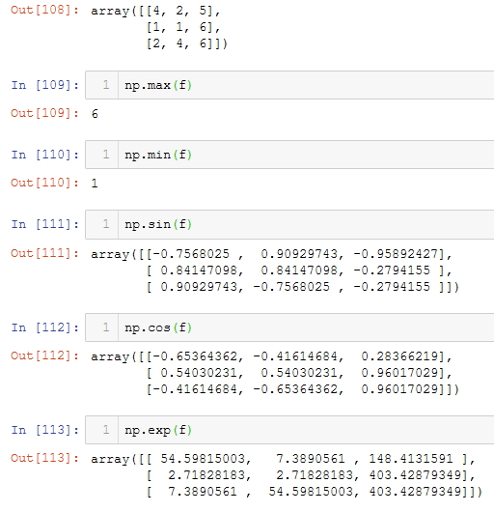
Funções universais
O NumPy oferece diversas funções matemáticas clássicas, como exponencial, logaritmo, etc. Essas funções são aplicadas a todos os elementos de um tensor. Exemplo de aplicação da função exponencial:
Ph.D. Milton Faria Jr.
mfariajr@gmail.com

Slide 12
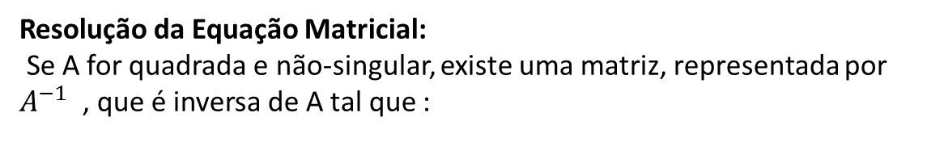



Resolução da Equação Matricial:
Se A for quadrada e não-singular, existe uma matriz, representada por $A^{−1}$ , que é inversa de A tal que :
$${A A}^{−1}=I$$
Resolver A x = b
$$A^{−1} A x={ A}^{−1} b$$
$$I x={ A}^{−1} b$$
Exemplo:
Ph.D. Milton Faria Jr.
mfariajr@gmail.com

Slide 13

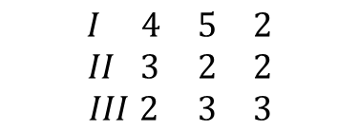

Aplicação de sistemas de equações lineares: Uma empresa de transportes marítimos transporta as suas mercadorias em caixas de 3 tipos, designados por A, B e C, dispondo igualmente de 3 tipos de contentores, designados por I, II e III, que podem transportar as seguintes quantidades de caixas :
$$\begin{matrix}A & B & C\end{matrix}$$
$$\begin{matrix}I 4 & 5 & 2 \\ II 3 & 2 & 2 \\ III 2 & 3 & 3\end{matrix}$$
Quantas caixas de cada tipo (x1,x2 e x3) deve a empresa preparar para o caso de ter ao seu dispor 42 contentores do tipo I, 27 do tipo II ou 33 do tipo III?
Ph.D. Milton Faria Jr.
mfariajr@gmail.com

Slide 14
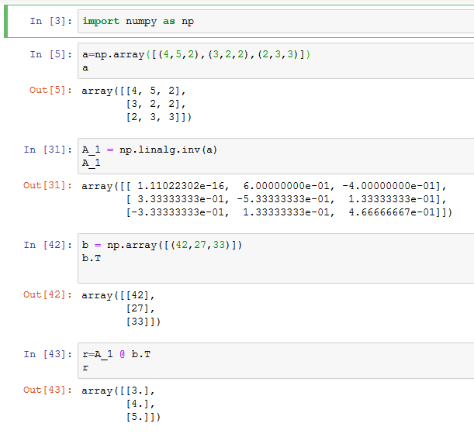
Ph.D. Milton Faria Jr.
mfariajr@gmail.com

Slide 15
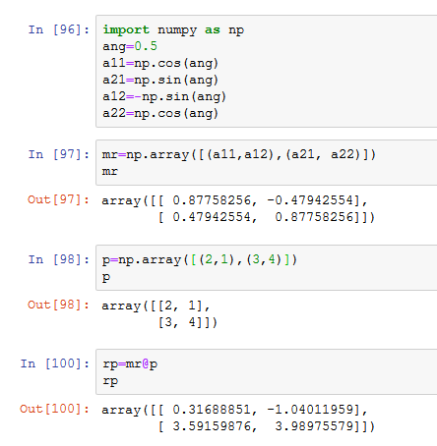
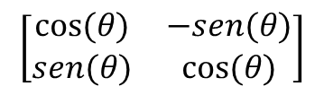
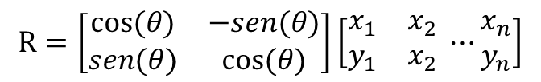
Rotação de pontos
Matriz de rotacao R²
$$\left[\begin{matrix}cos⁡(θ) & −sen(θ) \\ sen(θ) & cos⁡(θ)\end{matrix}\right]$$
Operação de rotação para vários pontos:
$$R=\left[\begin{matrix}cos⁡(θ) & −sen(θ) \\ sen(θ) & cos⁡(θ)\end{matrix}\right]\left[\begin{matrix}x_{1} & x_{2} \\ y_{1} & x_{2}\end{matrix} ⋯\begin{matrix}x_{n} \\ y_{n}\end{matrix}\right]$$
Ph.D. Milton Faria Jr.
mfariajr@gmail.com

Slide 16
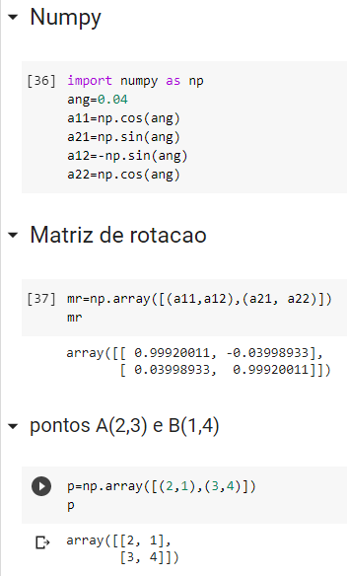
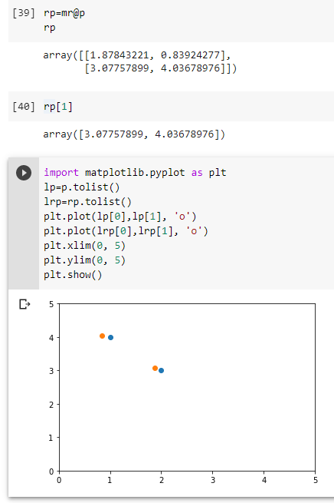
Ph.D. Milton Faria Jr.
mfariajr@gmail.com

Slide 17
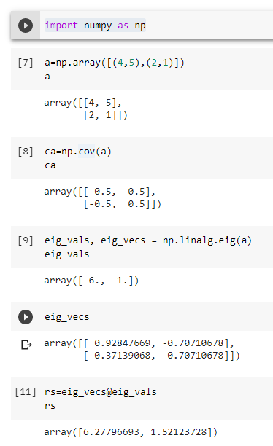
Autovalores e autovetores
Ph.D. Milton Faria Jr.
mfariajr@gmail.com

Slide 18
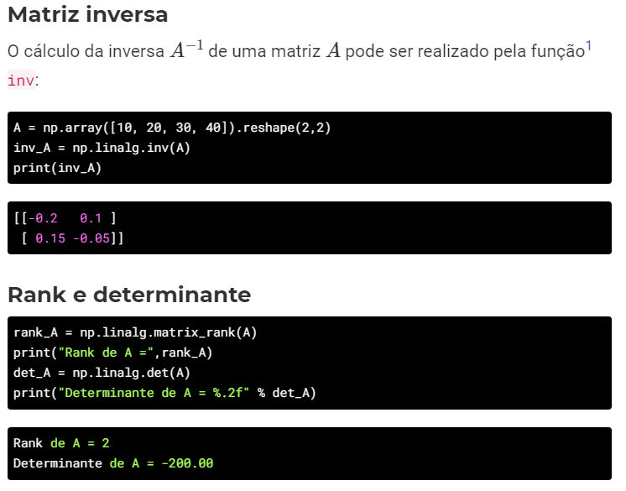
Ph.D. Milton Faria Jr.
mfariajr@gmail.com

Slide 19
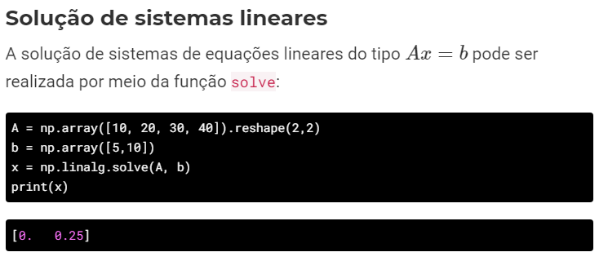
Ph.D. Milton Faria Jr.
mfariajr@gmail.com

Slide 20
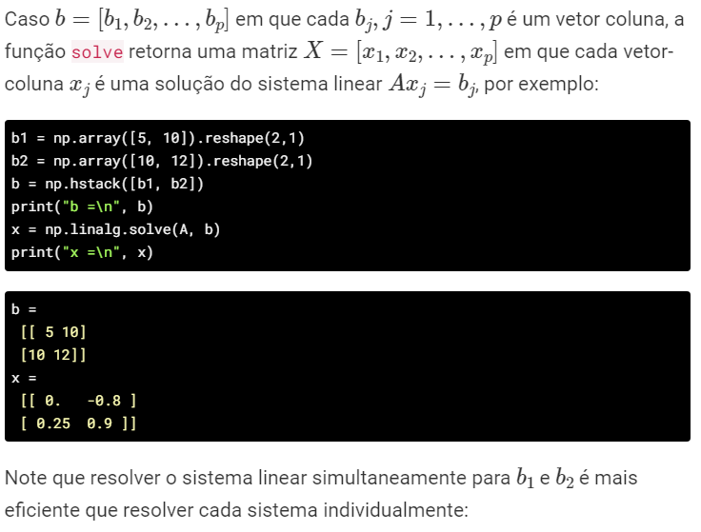
Ph.D. Milton Faria Jr.
mfariajr@gmail.com

Slide 21
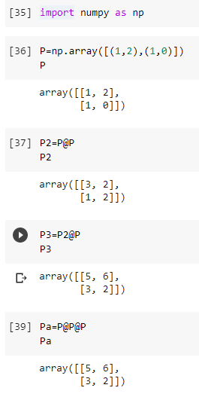
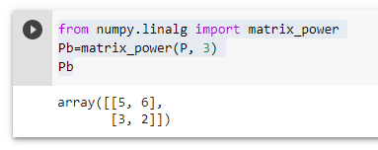
Potencia de Matriz
Ph.D. Milton Faria Jr.
mfariajr@gmail.com

Slide 22
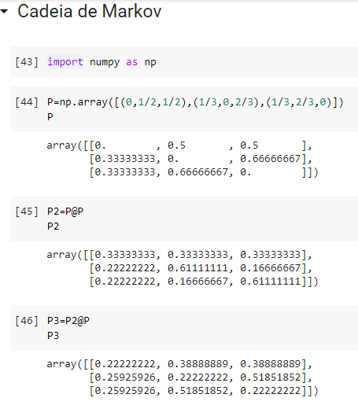
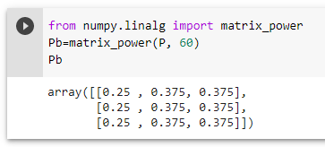




Cadeia homogênea, prob. fixas
$$\frac{1}{3}$$
S1
$$\frac{1}{2}$$
$$\frac{1}{3}$$
$$\frac{1}{2}$$
S1
S1
$$\frac{2}{3}$$
$$\frac{2}{3}$$
Matriz estado
De 1000x teríamos S1=250, S2=375 e S3=375 vezes o acesso a cada estado
Ph.D. Milton Faria Jr.
mfariajr@gmail.com

Slide 23
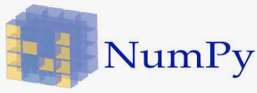
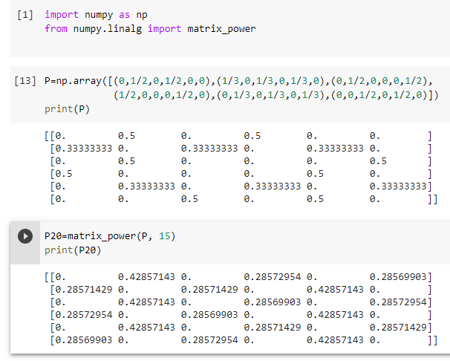

S1
S2
S3
S4
S5
S6
$π=(\frac{2}{14},$ $\frac{3}{14},\frac{2}{14},\frac{2}{14},\frac{3}{14},\frac{2}{14})$
Prob. de estar no estado 2 depois n tendendo a infinito (n=15 já havia convergido)
Ph.D. Milton Faria Jr.
mfariajr@gmail.com

Slide 24
Ph.D. Milton Faria Jr.
mfariajr@gmail.com

